Slide 1
大阪“みなと”ＣＮＰ形成計画
ダイジェスト版（案）
作成中
資料３－４
大阪港湾局
令和４年５月１２日現在

Slide 2
目次
１．はじめに ２
２．大阪“みなと”における温室効果ガスの排出量（現状）の推計 ３
３．大阪“みなと”における温室効果ガスの削減目標及び削減計画 ４
４．大阪“みなと”における水素・燃料アンモニア等供給目標及び供給計画
５
４’．大阪“みなと”で取組みの可能性のある項目 ６
５．大阪“みなと”における港湾・産業立地競争力の強化に向けた方策 ７
６．大阪“みなと”ロードマップ ８
７．（参考）大阪“みなと”カーボンニュートラルポート（ＣＮＰ）検討会の概要
９
-1-

Slide 3
１．はじめに
令和２年10月１日に大阪市と大阪府の港湾局を統合し、大阪港湾局を設立し、取り組む業務の方向性をわかりやすく示すため、令和２年11月25日に「大阪“みなと”ビジョン」を策定しました。
コンセプトは、大阪港と府営港湾の強みを生かし、弱みを補完のうえ、全体で機能分担や最適配置を図り、大阪港及び府営港湾をヒト・モノ・コトがより一層交流する拠点として発展させ、安全・安心で良好な港湾環境のもと、背後圏にまで賑わいを図り、関西経済の発展の一翼を担うことをめざします。
また、脱炭素化に配慮した港湾機能の高度化等を通じて「カーボンニュートラルポート（CNP）」を形成することとしており、大阪港・堺泉北港・阪南港の3港で「大阪‶みなと“」として、全体を俯瞰し、連携した計画を目指し、CNP形成に向けた取り組みを進めていきます。
-２-

Slide 4
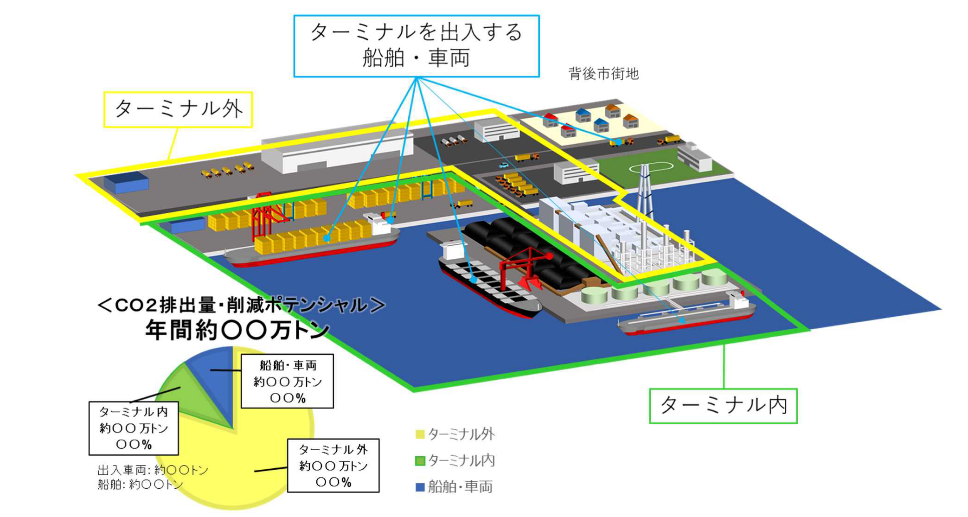
２．大阪“みなと”における温室効果ガスの排出量（現状）の推計
○ 大阪“みなと”における現状（２０２１年？）のＣＯ２排出量は、港湾統計やアンケートから 約○○千ｔ
－ＣＯ２と推計※。
○ 「ターミナル内」「ターミナルを出入りする船舶・車両」「ターミナル外」の３区域に分類した
結果、ＣＯ２排出量の占める割合は、「ターミナル内」約○％、 「ターミナルを出入りする船舶・車両」
約○％、「ターミナル外」約○％。
※今後、業務委託及び構成員の皆様へのアンケート等を元に推計予定
区域 | 区域本推計における対象
ターミナル内 | ○○○○
ターミナルを 出入りする車両 | ○○○○
停泊中の船舶 | ○○○○
ターミナル外 | ○○○○
イメージ
※ 「カーボンニュートラルポート（CNP）形成計画」
策定マニュアル（初版）より抜粋
-３-

Slide 5
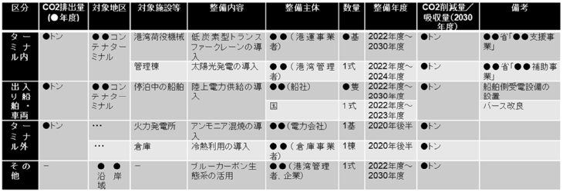
３．大阪“みなと”における温室効果ガスの削減目標及び削減計画
○温室効果ガスの削減目標
２０３０年度（２０１３年度比）４６％削減、２０５０年カーボンニュートラル実現
イメージ
※ 「カーボンニュートラルポート（CNP）形成計画」
策定マニュアル（初版）より抜粋
温室効果ガスの削減計画
-４-

Slide 6
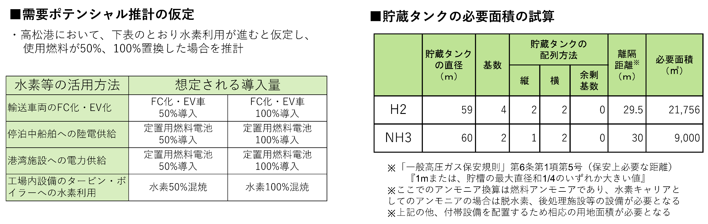
４．大阪“みなと”における水素・燃料アンモニア等供給目標及び供給計画
＜次世代エネルギーの需要ポテンシャルの試算＞※
○大阪“みなと”においては、各事業者による脱炭素化に向けた将来計画が具体化されていないが、現在の化石
燃料消費量等を基に、次世代エネルギーの利用が進むと仮定して、使用燃料が50%、100%置換した際の
必要水素量等（ポテンシャル）を推計し、参考として示すものである。
○大阪港における水素（液体水素）の潜在需要は約○千トン（50％置換）～○千トン（100％置換）、
アンモニア換算では、約○千トン（50％置換）～○千トン（100％置換）と推計される。
＜貯蔵インフラの必要面積の試算＞※
○大阪“みなと”での水素保管量を船舶での輸送量＋在庫量（年間需要量（100%置換の場合）の10％と想定）
とし、必要面積を試算したところ、水素の場合は約○ha（ 約5万m3の大型貯蔵タンク○基）、
アンモニアの場合は約○ha （約7万m3の大型貯蔵タンク○基）の用地面積が必要。
※今後、業務委託及び構成員の皆様へのアンケート等を元に推計予定
イメージ
※ 「高松港におけるＣＮＰ形成に向けた検討の方向性（案）」より抜粋
-５-

Slide 7
４’．大阪“みなと”で取組みの可能性のある項目
区域 | 項目 | 大阪港 | 堺泉北港 | 阪南港
ターミナル内 | FC型RTG開発、FC換装型RTGへの更新、FC型RTGへの換装 | 〇
 | フォークリフト等の電動化、FC化 | 〇 | 〇 | 〇
 | 陸電供給の可能性調査、陸電供給施設整備の調査検討 | 〇 | 〇 | 〇
 | 陸電供給施設の整備、増設 | 〇 | 〇 | 〇
ターミナルを出入りする船舶・車両 | 陸電対応内航コンテナ船等の導入検討 | 〇 | 〇
 | 海上交通での水素船の活用 | 〇
ターミナル外 | 液化水素受入れ基地の可能性調査、整備 | 〇 | 〇 | 〇
 | フォークリフト等の電動化、FC化 | 〇 | 〇 | 〇
 | バイオマス燃料の混焼検討、アンモニアの混焼検討 | 〇 | 〇 | 〇
 | 火力発電所の水素利用技術開発・商用化検討 | 〇 | 〇
 | 倉庫等への太陽光パネルの設置 | 〇 | 〇 | 〇
 | ブルーカーボンの整備・活用 | 〇 | 〇 | 〇
その他 | ブルーカーボンの整備・活用 | 〇 | 〇 | 〇
※取り組む項目、時期、優先順位などは今後検討会で議論
-６-

Slide 8
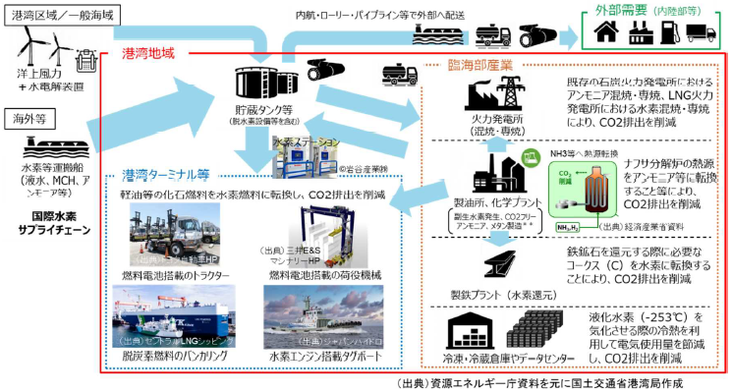
５．大阪“みなと”における港湾・産業立地競争力の強化に向けた方策
・環境面での港湾の競争力強化策
・産業立地競争力強化策
（例）海洋・港湾環境プログラム（グリーンアウォード）に基づく認証船舶の利用促進、
モーダルシフトの推進、埠頭再編による内航ＲＯＲＯ機能強化
イメージ
※ 「カーボンニュートラルポート（CNP）形成計画」
策定マニュアル（初版）より抜粋
-７-

Slide 9
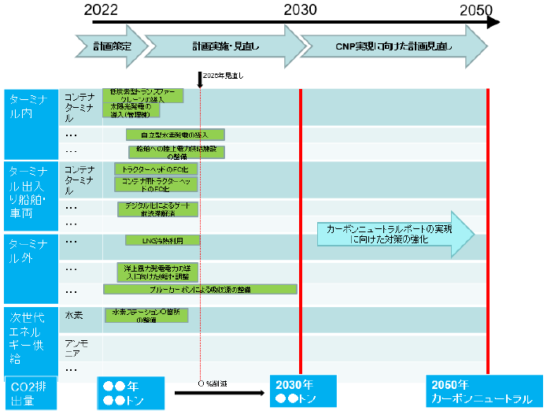
６．大阪“みなと”ロードマップ
・主な取組内容、取組時期を明らかにする。
・温室効果ガス削減計画
・施設整備計画等
イメージ
※ 「カーボンニュートラルポート（CNP）形成計画」
策定マニュアル（初版）より抜粋
-８-

Slide 10
７ー１． （参考）大阪“みなと”カーボンニュートラルポート（ＣＮＰ）検討会の概要
＜大阪“みなと”カーボンニュートラルポート（ＣＮＰ）検討会の概要＞
・令和４年1月に「大阪“みなと”カーボンニュートラルポート（ＣＮＰ）検討会」を設立。
検討会の下に、各港部会を設置。
・ 2月24日に第１回部会、4月12日に第2回部会を開催し、大阪港のＣＮＰ形成に向けた方向性について検討を行っている。
各部会及び検討会での検討を踏まえ、今後、大阪“みなと”のＣＮＰ形成計画の策定を進める。
＜開催経過＞
（検討会）
第１回検討会 令和４年１月28日
第２回検討会 令和４年５月12日（本日開催）
（部会）
第１回部会 令和４年２月24日
第２回部会 令和４年４月12日
＜検討の対象範囲＞
・大阪港（国際戦略港湾）・堺泉北港（国際拠点港湾） ・阪南港（重要港湾）を対象とする。
－主要ターミナル、物流活動（海上輸送、トラック輸送、倉庫等）
港湾を利用して生産・発電等を行う臨海部に立地する事業者の活動
＜温室効果ガス削減目標＞
２０３０年度（２０１３年度比）４６％削減、２０５０年カーボンニュートラル実現
-９-

Slide 11
７ー２． （参考）大阪“みなと”カーボンニュートラルポート（ＣＮＰ）検討会の概要
＜検討会メンバー＞
【構成員】
団体 | 大阪港 | 堺泉北港 | 阪南港
大阪港運協会 | 〇 | 〇 | 〇
大阪倉庫協会 | 〇 | 〇 | 〇
有識者
ロジスティクス経営士 上村 多恵子
同志社大学法学部 教授 黒坂 則子
企業 | 大阪港 | 堺泉北港 | 阪南港 | 企業 | 大阪港 | 堺泉北港 | 阪南港
岩谷産業株式会社 | 〇 | 〇 | 〇 | 櫻島埠頭株式会社 | 〇
ENEOS株式会社 |  | 〇 |  | 日本酢ビ・ポバール株式会社 |  | 〇
大阪ガス株式会社 | 〇 | 〇 |  | 日本製鉄株式会社 | 〇 | 〇
株式会社商船三井 | 〇 | 〇 |  | 日本郵船株式会社 | 〇 | 〇
株式会社フェリーさんふらわあ | 〇 |  |  | 阪神国際港湾株式会社 | 〇
株式会社三井E&Sマシナリー | 〇 | 〇 | 〇 | 阪九フェリー株式会社 |  | 〇
株式会社名門大洋フェリー | 〇 |  |  | 日立造船株式会社 | 〇 | 〇
川崎汽船株式会社 | 〇 |  |  | 丸紅株式会社 | 〇 | 〇
関西電力株式会社 | 〇 | 〇 | 〇 | 三菱重工業株式会社 | 〇 | 〇 | 〇
岸和田製鋼株式会社 |  |  | 〇 | 三菱ロジスネクスト株式会社 | 〇 | 〇 | 〇
コスモ石油株式会社 |  | 〇 |  | UBE株式会社 |  | 〇
堺泉北埠頭株式会社 |  | 〇 | 〇 | 夢洲コンテナターミナル株式会社 | 〇
-１０-

Slide 12
７ー３．（参考）大阪“みなと”カーボンニュートラルポート（ＣＮＰ）検討会の概要
【特別構成員】
【オブザーバー】 【事務局】
団体 | 大阪港 | 堺泉北港 | 阪南港
大阪府トラック協会 | 〇 | 〇 | 〇
大阪海運貨物取扱業会 | 〇 | 〇 | 〇
大阪府冷蔵倉庫協会 | 〇 | 〇 | 〇
企業 | 大阪港 | 堺泉北港 | 阪南港 | 企業 | 大阪港 | 堺泉北港 | 阪南港
出光興産株式会社 |  |  | 〇 | 四国開発フェリー株式会社 | 〇
大阪港埠頭株式会社 | 〇 |  |  | 大王海運株式会社 |  | 〇
SITC JAPAN株式会社 | 〇 | 〇 |  | DIC株式会社 |  | 〇
大阪製鐵株式会社 |  |  | 〇 | 寺崎電気産業株式会社 | 〇
オーシャン ネットワーク エクスプレス ジャパン株式会社 | 〇 |  |  | 八興運輸株式会社 |  | 〇
行政機関 | 大阪港 | 堺泉北港 | 阪南港
大阪市環境局 | 〇
大阪府環境農林水産部 | 〇 | 〇 | 〇
近畿運輸局 | 〇 | 〇 | 〇
行政機関 | 大阪港 | 堺泉北港 | 阪南港
大阪港湾局 | 〇 | 〇 | 〇
国土交通省近畿地方整備局 | 〇 | 〇 | 〇
-１１-

